Slide 1
Quarta domenica
di Pasqua
29 aprile 2012

Slide 2
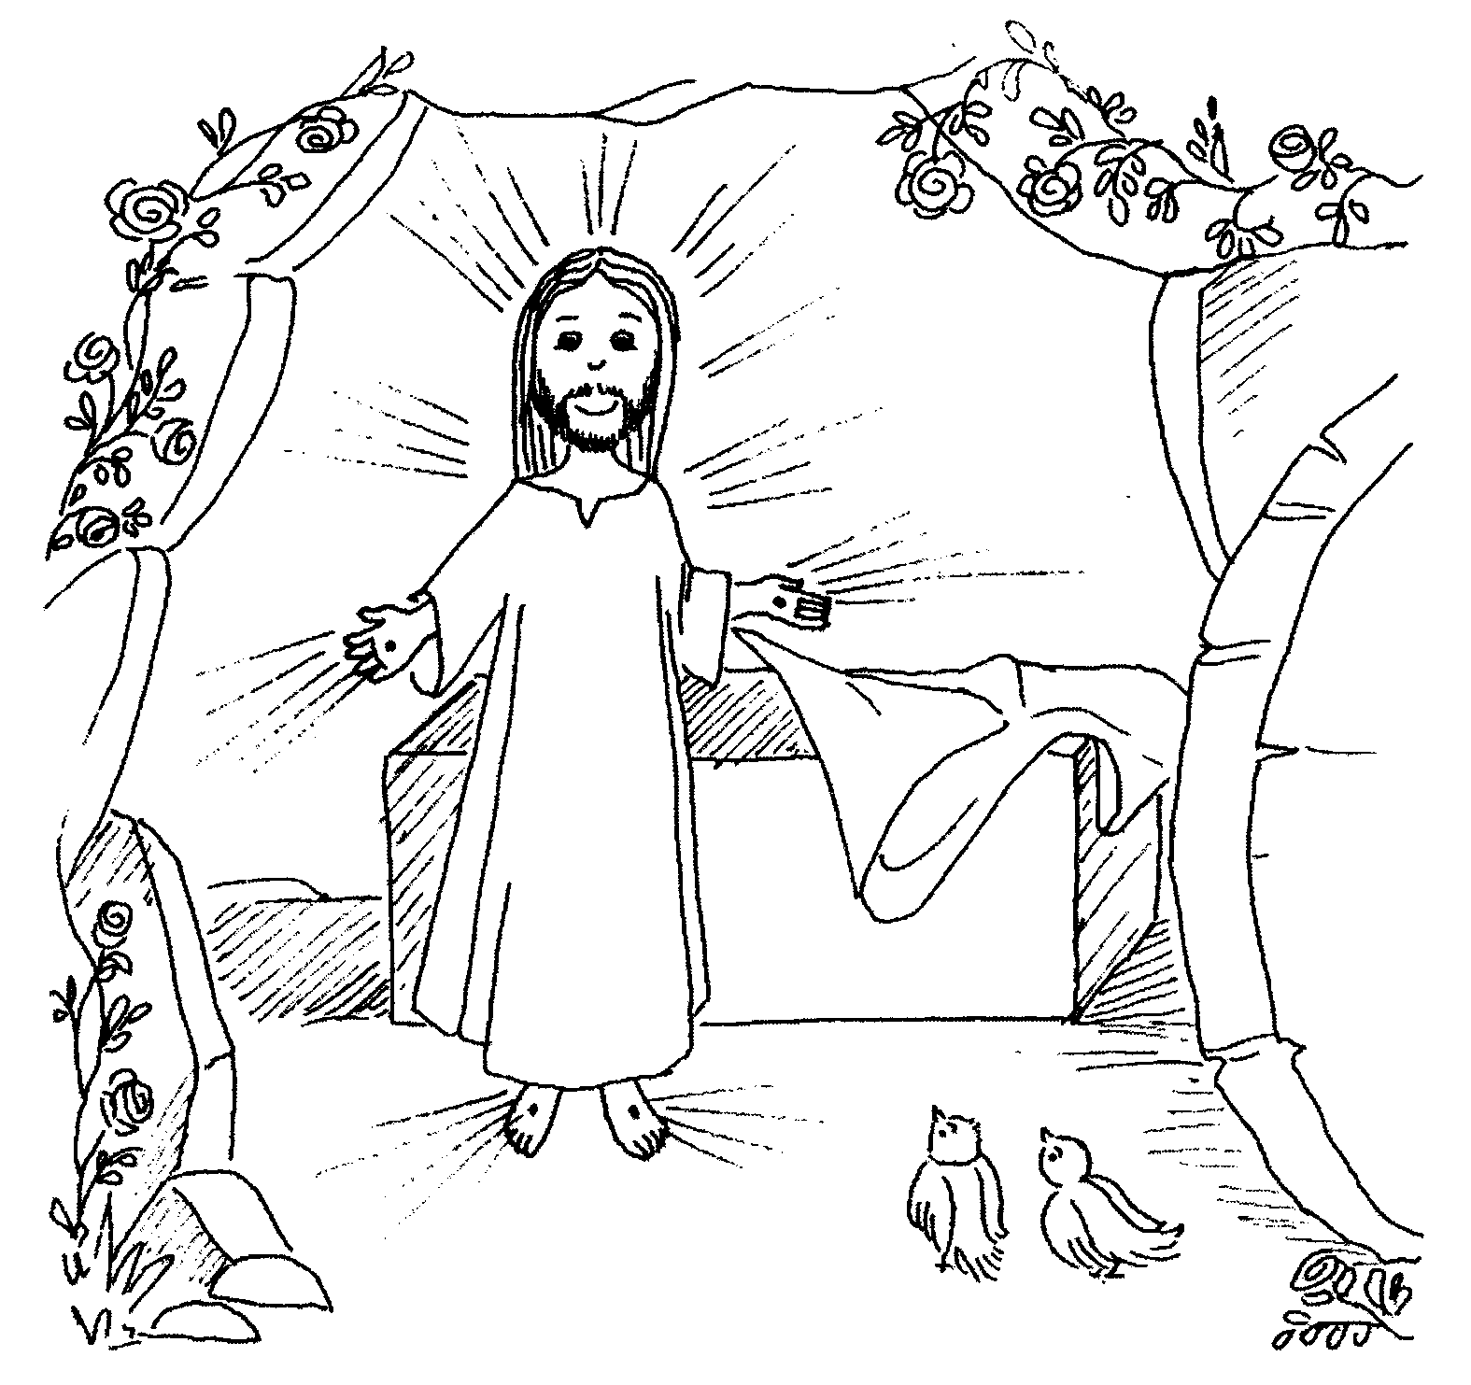
E' risorto
Cristo

Slide 3
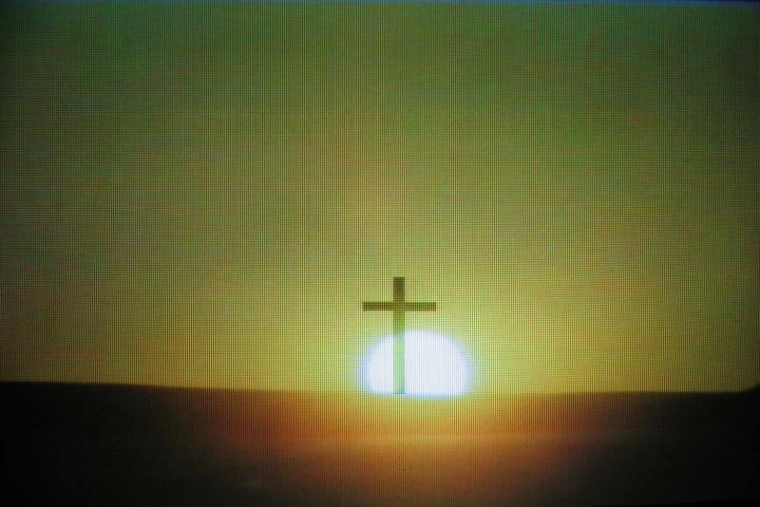
È un'alba nuova,
risorto è Gesù:
la gioia esplode tra noi;

Slide 4
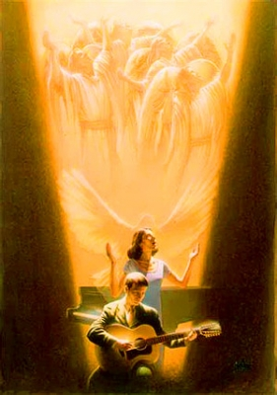
la Chiesa canta:
allelluia,
Cristo Risorto
è novità.

Slide 5
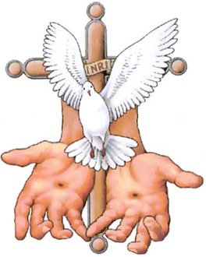
Dona lo Spirito
a tutti noi,
la pace
ai discepoli suoi;

Slide 6
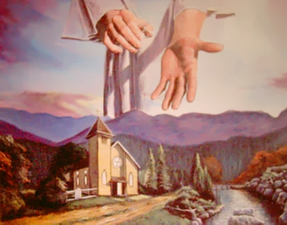
l'uomo rinasce a libertà,
grida l'annuncio di novità.

Slide 7
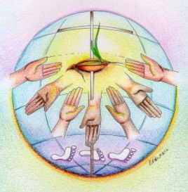
È RISORTO CRISTO, ALLELUIA!
UNO SPIRITO NUOVO EFFONDERÀ
E IL MONDO INTERO RINNOVERÀ.

Slide 8
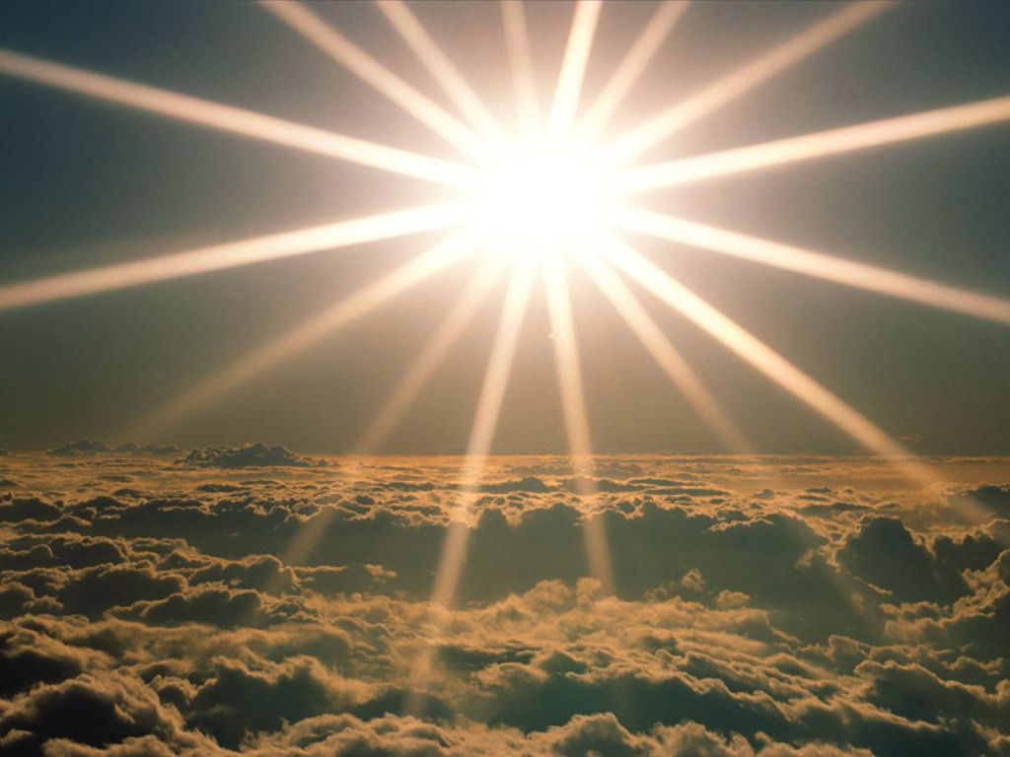
È RISORTO CRISTO, ALLELUIA!
UNO SPIRITO NUOVO EFFONDERÀ
E IL MONDO INTERO RINNOVERÀ.

Slide 9
Nel nome del Padre, e del Figlio
e dello Spirito Santo.
Amen.
La grazia e la pace di Dio nostro Padre
e del Signore nostro Gesù Cristo
siano con tutti voi.
E con il tuo spirito.

Slide 10
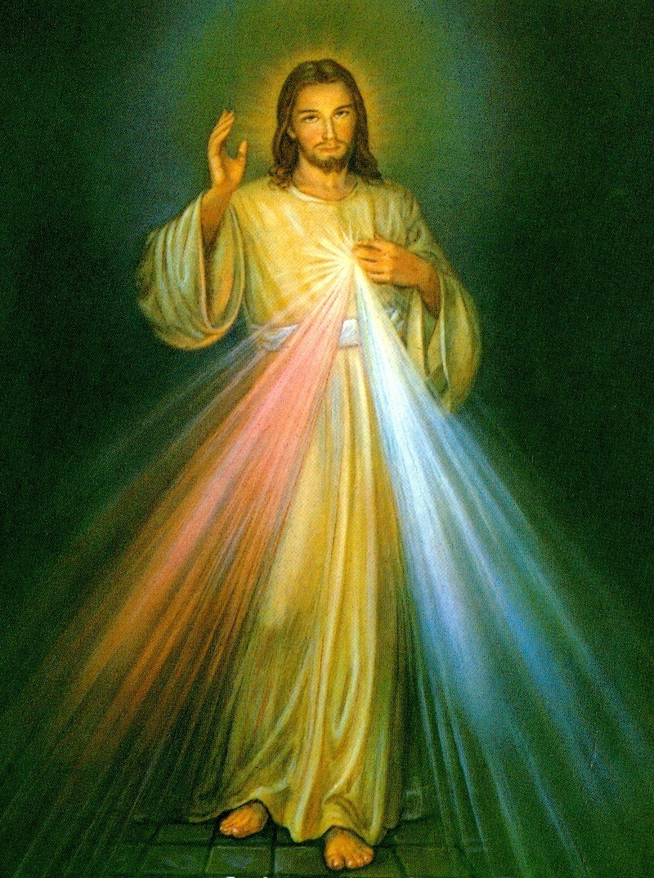

Slide 11
Confesso a Dio Onnipotente
e a voi fratelli che ho molto peccato in pensieri,
parole, opere e omissioni.
Per mia colpa, mia colpa,
mia grandissima colpa,
e supplico la Beata sempre Vergine Maria, gli angeli, i Santi
e voi fratelli di pregare per me
il Signore Dio nostro.

Slide 12
Dio, Padre buono,
che ci perdona sempre
quando siamo pentiti di vero cuore, abbia misericordia di noi,
perdoni i nostri peccati
e ci conduca alla vita eterna.
Amen.

Slide 13
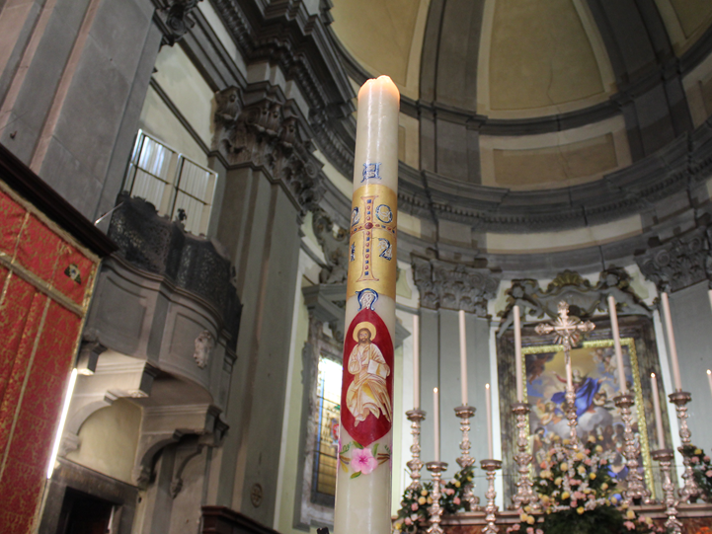
Gloria, gloria
in cielo a Dio
e pace in terra
agli uomini
di buona volontà.
Ti lodiamo,
ti benediciamo, rendiamo grazie per la tua infinita bontà.

Slide 14
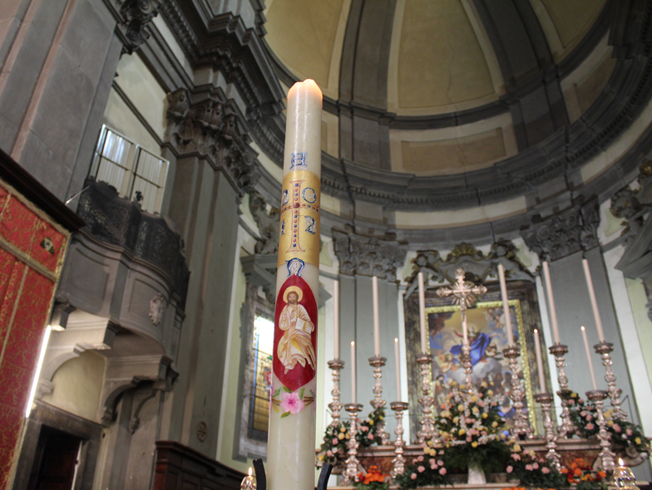
Signore Dio, Re del cielo, Dio Padre Onnipotente.
Signore Dio, Agnello di Dio,
abbi pietà, pietà di noi,
pietà di noi.

Slide 15
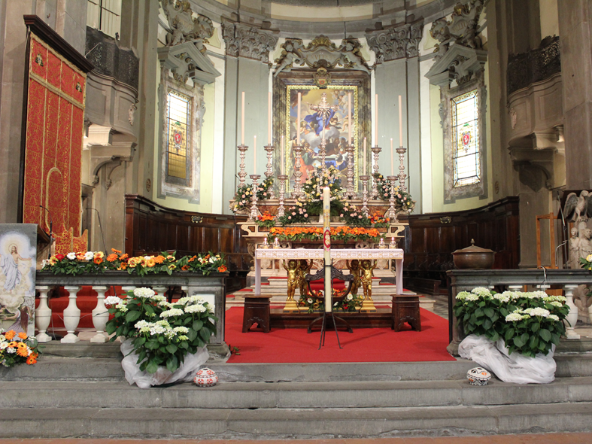
Gloria, gloria
in cielo a Dio
e pace in terra
agli uomini
di buona volontà.
Ti adoriamo,
ti glorifichiamo, rendiamo grazie per la tua infinita bontà.

Slide 16
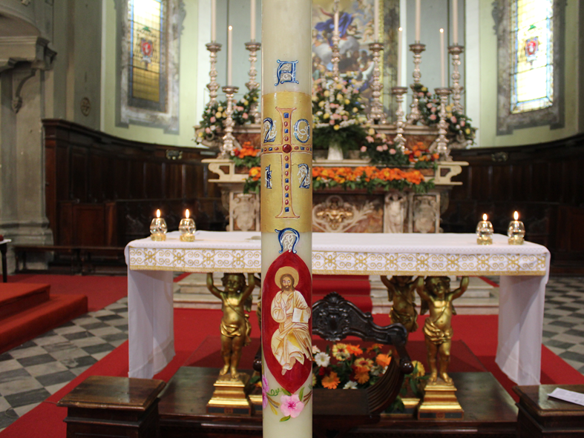
Tu che togli i peccati del mondo, accogli la nostra supplica.
Tu che siedi alla destra
del Padre,
abbi pietà,
pietà di noi,
pietà di noi.

Slide 17
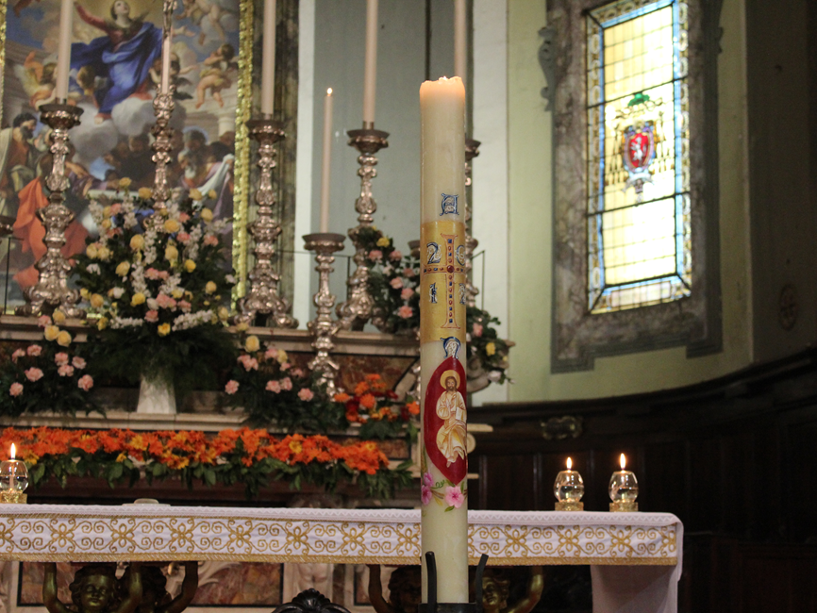
Perché solo tu il Santo, solo il Signore, solo tu l’Altissimo Gesù; con lo Spirito Santo, nella gloria di Dio Padre Onnipotente. Amen.

Slide 18
O Dio, creatore e Padre, che fai risplende-re la gloria del Signore risorto quando nel suo nome è risanata l'infermità della con-dizione umana, raduna gli uomini dispersi nell'unità di una sola famiglia, perché aderendo a Cristo buon pastore gustino la gioia di essere tuoi figli. Per il nostro Signore Gesù Cristo, tuo Figlio, che è Dio, e vive e regna con te, nell'unità dello Spirito Santo, per tutti i secoli dei secoli. Amen.

Slide 19
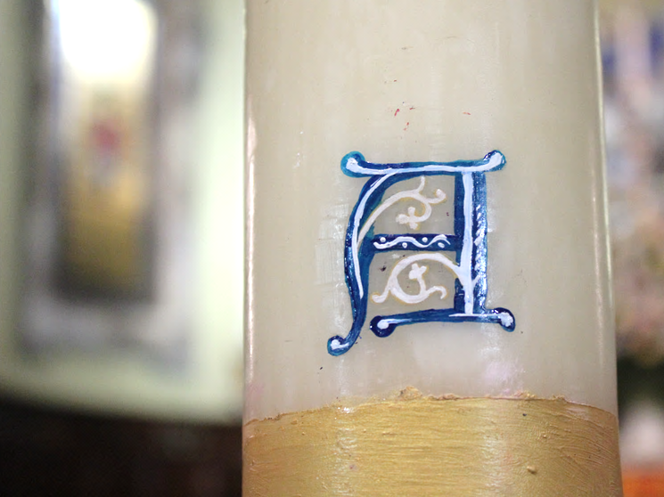
Liturgia
della
PAROLA

Slide 20
Dagli Atti degli Apostoli
In quei giorni, Pietro, colmato di Spirito Santo, disse loro:
«Capi del popolo e anziani, visto che oggi veniamo interrogati sul beneficio recato a un uomo infermo, e cioè per mezzo di chi egli sia stato salvato, sia noto a tutti voi e a tutto il popolo d’Israele: nel nome di Gesù Cristo il Nazareno, che voi avete crocifisso e che Dio ha risuscitato dai morti, costui vi sta innanzi risanato.

Slide 21
Questo Gesù è la pietra, che è stata scartata da voi, costruttori, e che è diventata la pietra d’angolo.
In nessun altro c’è salvezza; non vi è in-fatti, sotto il cielo, altro nome dato agli uomini, nel quale è stabilito che noi siamo salvati».
Parola di Dio.
Rendiamo grazie a Dio.

Slide 22
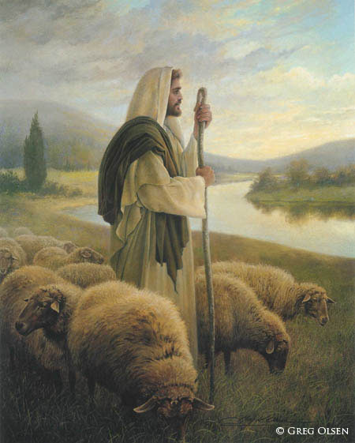
Salmo responsoriale
Alleluia, alleluia, alleluia.
Rendete grazie al Signore perché è buono, perché il suo amore è per sempre. È meglio rifugiarsi nel Signore che confidare nell’uomo. È meglio rifugiarsi nel Signore che confidare nei potenti.

Slide 23
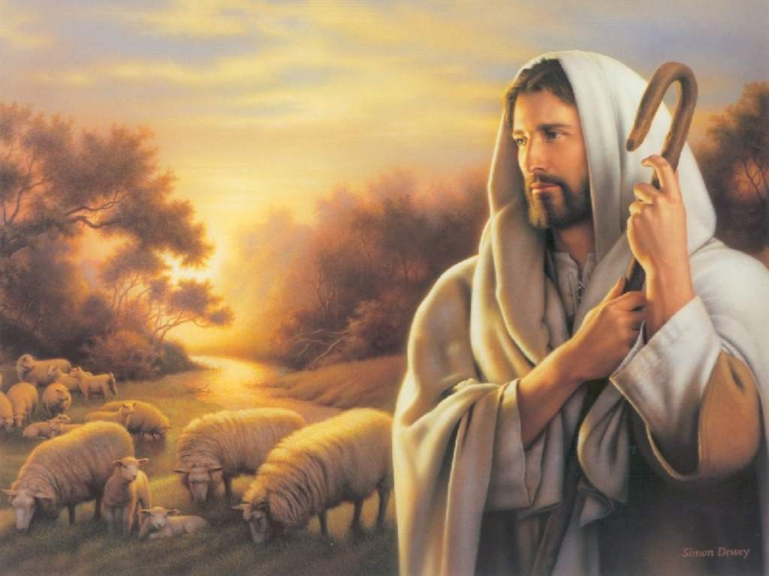
Ti rendo grazie, perché mi hai risposto, perché sei stato la mia salvezza. La pietra scartata dai costruttori è divenuta la pietra d’angolo. Questo è stato fatto dal Signore: una meraviglia ai nostri occhi.
Alleluia, alleluia, alleluia.

Slide 24
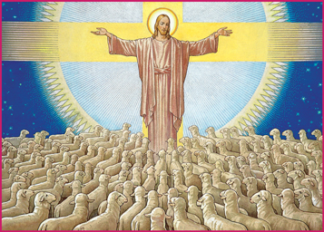
Benedetto colui che viene nel nome del Signore. Vi benediciamo dalla casa del Signore. Sei tu il mio Dio e ti rendo grazie, sei il mio Dio e ti esalto. Rendete grazie al Signore, perché è buono, perché il suo amore è per sempre.
Alleluia, alleluia, alleluia.

Slide 25
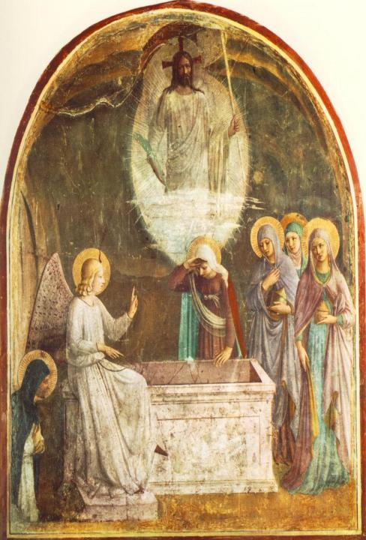
Alleluia
Alleluia, alleluia
a colui che risuscitò.
Alleluia, alleluia,
Gloria al nome
di Gesù.

Slide 26
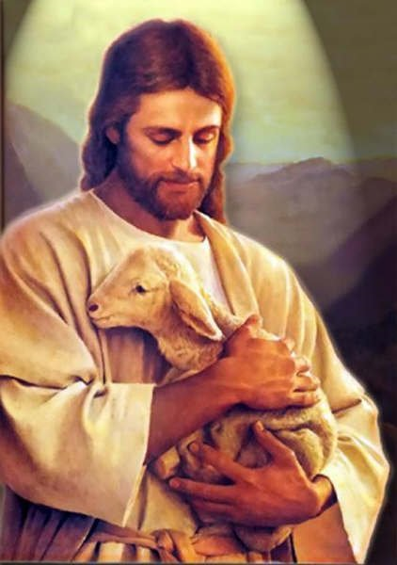
Io sono il buon pastore, dice il Signore;
conosco le mie pecore,
e le mie pecore
conoscono me.

Slide 27
Alleluia,
alleluia
a colui che
risuscitò.
Alleluia,
alleluia,
gloria
al nome
di Gesù.

Slide 28
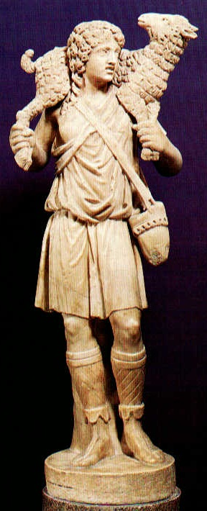
Il Signore sia con voi.
E con il tuo spirito.
Dal Vangelo
secondo Giovanni.
Gloria a te, o Signore.

Slide 29
In quel tempo, Gesù disse:
«Io sono il buon pastore.
Il buon pastore dà la propria vita per le pecore.

Slide 30
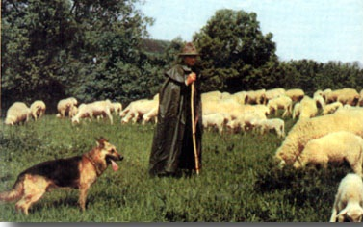
Il mercenario – che non è pastore e al quale le pecore non appartengono – vede venire il lupo, abbandona le pecore e fugge, e il lupo le rapisce e le disperde; perché è un mercenario e non gli importa delle pecore.

Slide 31
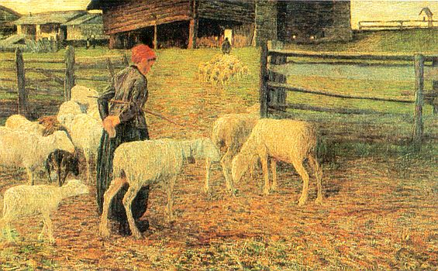
Io sono il buon pastore, conosco le mie pecore e le mie pecore conoscono me, così come il Padre conosce me e io conosco il Padre, e do la mia vita per le pecore.

Slide 32
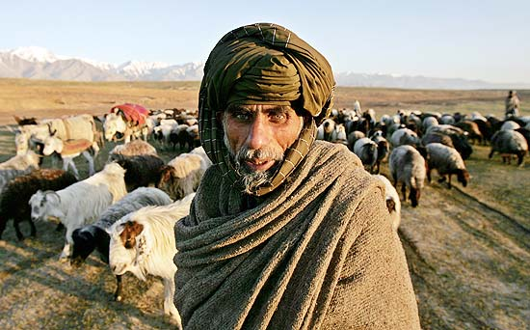
E ho altre pecore che non provengono da questo recinto: anche quelle io devo guidare.

Slide 33
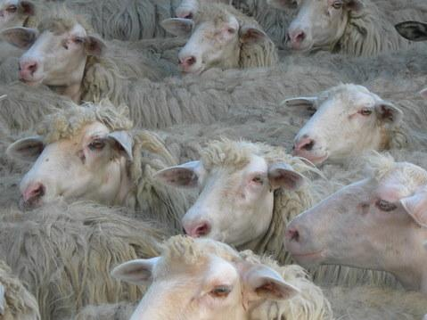
Ascolteranno la mia voce e diventeranno un solo gregge,
un solo pastore.

Slide 34
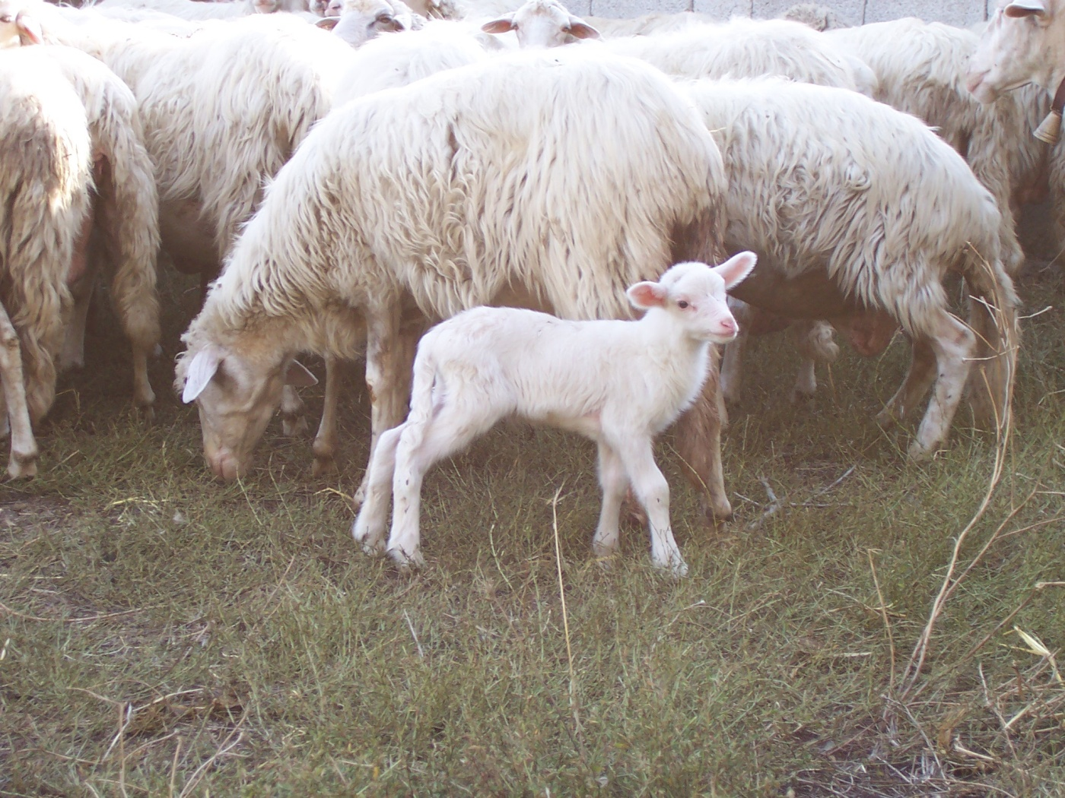
Per questo il Padre mi ama: perché io do la mia vita, per poi riprenderla di nuovo. Nessuno me la toglie: io la do da me stesso.

Slide 35
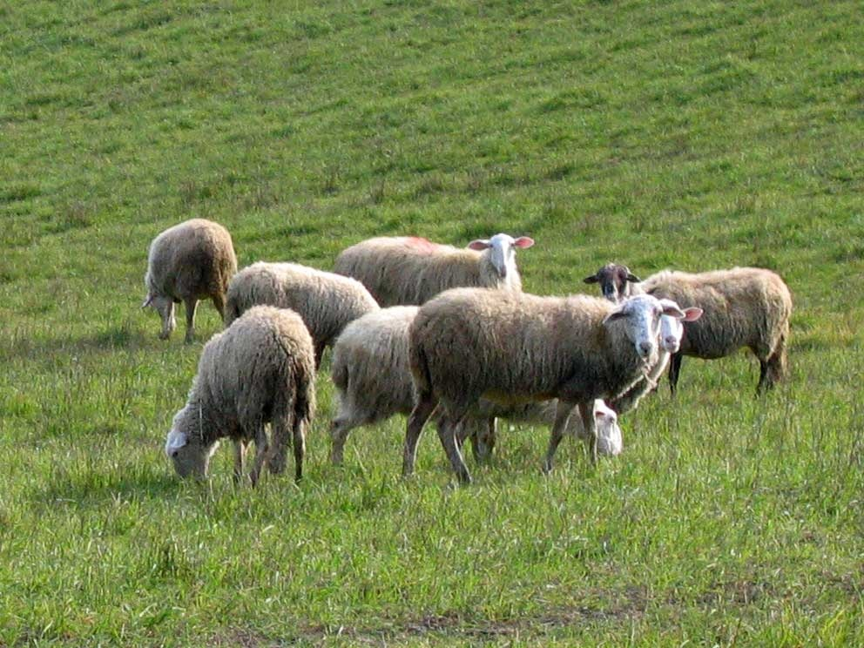
Ho il potere di darla e il potere di riprenderla di nuovo. Questo è il comando che ho ricevuto dal Padre mio».

Slide 36
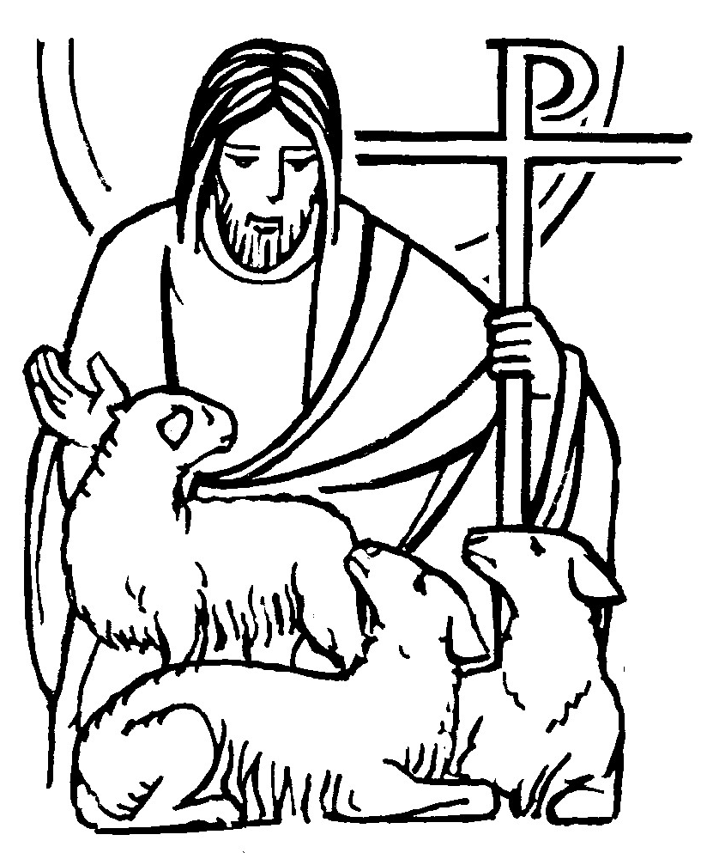
Parola
del
Signore.
Lode a te, o Cristo.

Slide 37
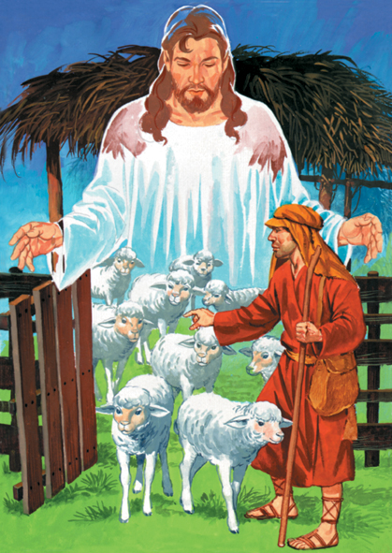

Slide 38
Io credo in Dio, Padre
onnipotente, creatore del cielo
e della terra; e in Gesù Cristo,
suo unico Figlio, nostro Signore,
il quale fu concepito di Spirito Santo, nacque da Maria Vergine, patì sotto Ponzio Pilato,
fu crocifisso, morì e fu sepolto; discese agli inferi;

Slide 39
il terzo giorno risuscitò da morte; salì al cielo, siede alla destra di Dio Padre onnipotente; di là verrà a giudicare i vivi e i morti. Credo nello Spirito Santo, la santa Chiesa cattolica,
la comunione dei santi,
la remissione dei peccati,
la risurrezione della carne,
la vita eterna. Amen.

Slide 41
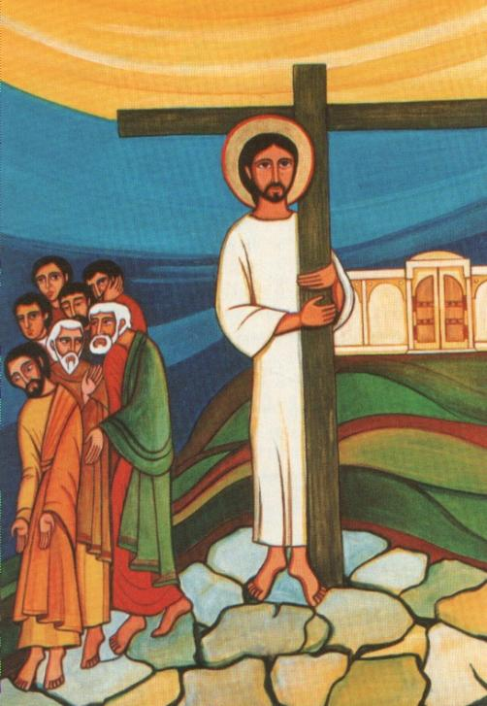
Testimoni dell’Amore

Slide 42
Testimoni dell'amore,
testimoni del Signore,
siamo il popolo di Dio
e annunciamo il regno suo.

Slide 43
Annunciamo la sua pace,
la speranza della Croce
che lo Spirito di Dio
dona a questa umanità.

Slide 44
Il tuo Spirito, Signore,
in ogni tempo ci fa segno del tuo amore per il mondo.
Tra la gente noi viviamo la tua missione nella fede che ci fa condivisione.

Slide 45
Testimoni dell'amore,
testimoni del Signore,
siamo il popolo di Dio
e annunciamo il regno suo.

Slide 46
Annunciamo la sua pace,
la speranza della Croce
che lo Spirito di Dio
dona a questa umanità.

Slide 47
La Parola della vita noi proclamiamo
e la storia del tuo amore raccontiamo. Tra la gente noi viviamo una certezza: che tu offri ad ogni uomo
giorni di grazia.

Slide 48
Testimoni dell'amore,
testimoni del Signore,
siamo il popolo di Dio
e annunciamo il regno suo.

Slide 49
Annunciamo la sua pace,
la speranza della Croce
che lo Spirito di Dio
dona a questa umanità.

Slide 50
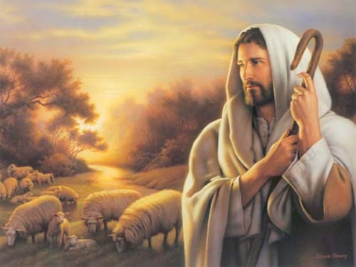
Tu pastore sei con noi guidi il cammino
ci raduni come chiesa per il regno.
Tra la gente noi viviamo
nuova speranza
e la gioia che ci dà la tua presenza.

Slide 51
Testimoni dell'amore, testimoni del Signore, siamo il popolo di Dio e annunciamo il regno suo.

Slide 52
Annunciamo la sua pace, la speranza della Croce che lo Spirito di Dio dona a questa umanità.

Slide 54
Il Signore sia con voi.
E con il tuo spirito.
In alto i nostri cuori.
Sono rivolti al Signore.
Rendiamo grazie al Signore nostro Dio.
È cosa buona e giusta.

Slide 56
Santo, Santo, Osanna
Santo, Santo, Osanna

Slide 57
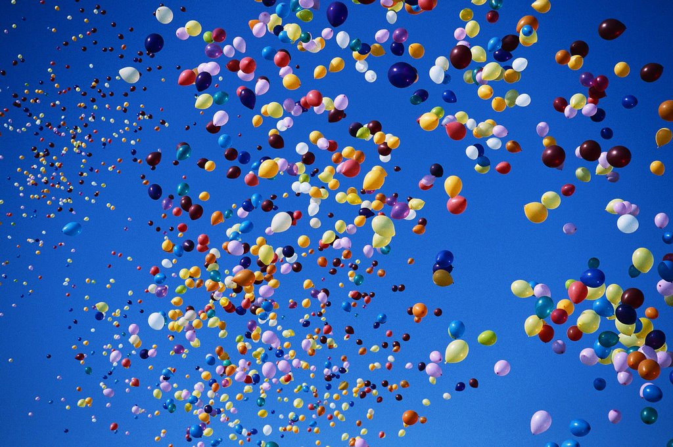
Osanna eh, Osanna eh,
Osanna a Cristo Signor
Osanna eh, Osanna eh,
Osanna a Cristo Signor.

Slide 58
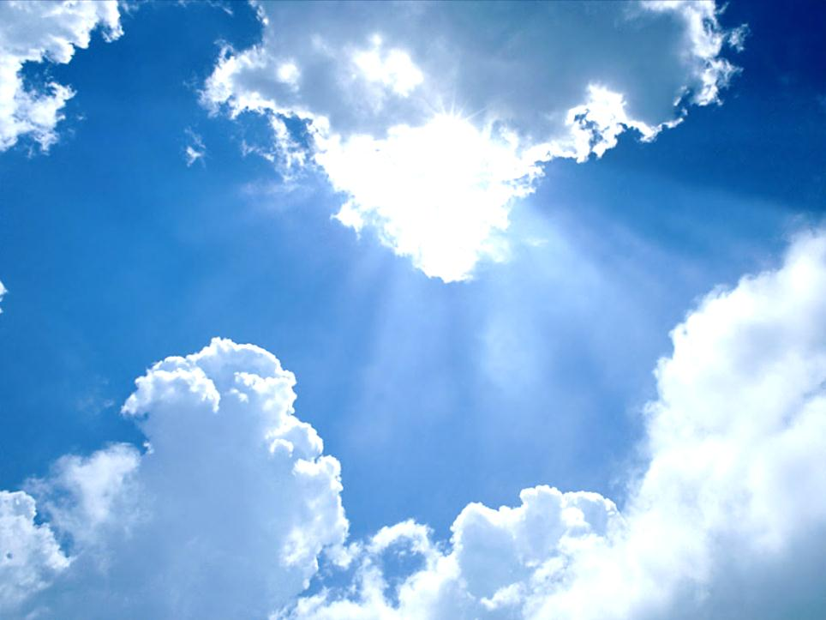
I cieli e la terra o Signore,
sono pieni di Te
I cieli e la terra o Signore,
sono pieni di Te

Slide 59
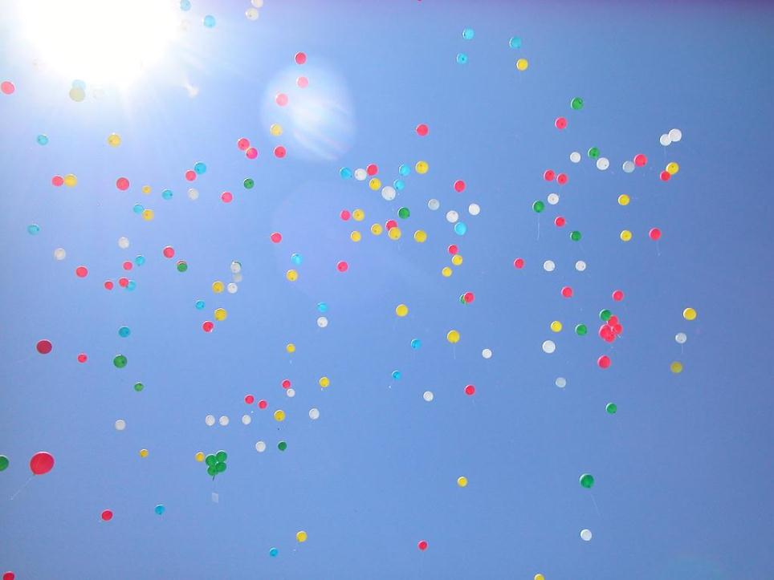
Osanna eh, Osanna eh,
Osanna a Cristo Signor
Osanna eh, Osanna eh,
Osanna a Cristo Signor.

Slide 60
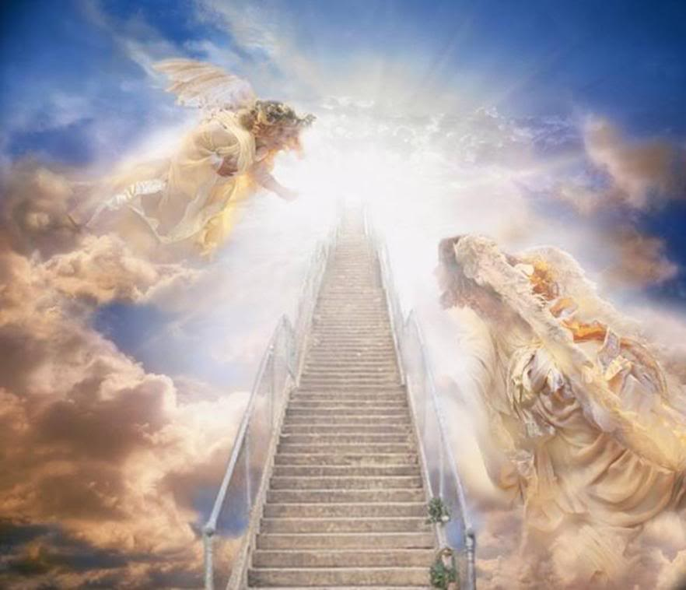
Benedetto colui che viene,
nel nome del Signor
Benedetto colui che viene,
nel nome del Signor

Slide 61
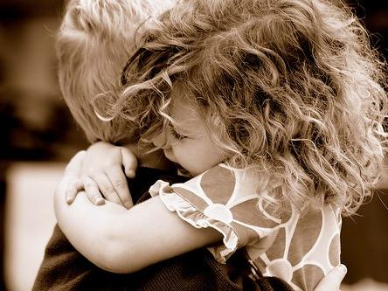
Osanna eh, Osanna eh,
Osanna a Cristo Signor
Osanna eh, Osanna eh,
Osanna a Cristo Signor.

Slide 63
Mistero della fede.
Tu ci hai redenti con la tua croce
e la tua risurrezione:
salvaci, o Salvatore del mondo.

Slide 65
Per Cristo,
con Cristo
e in Cristo,
a te, Dio Padre onnipotente,
nell'unità dello Spirito Santo,
ogni onore e gloria
per tutti i secoli dei secoli.
Amen.

Slide 67
Padre nostro, che sei nei cieli,
sia santificato il tuo nome,
venga il tuo regno,
sia fatta la tua volontà,
come in cielo così in terra.
Dacci oggi il nostro pane quotidiano,
e rimetti a noi i nostri debiti
come noi li rimettiamo
ai nostri debitori,
e non ci indurre in tentazione,
ma liberaci dal male.

Slide 69
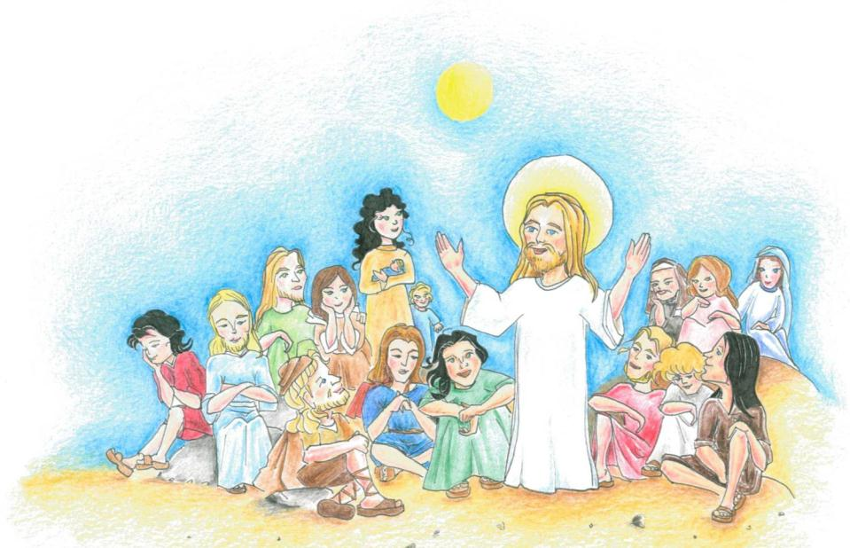
Tuo è il regno, tua la potenza
e la gloria nei secoli.

Slide 71
La
pace
viene
dall'alto

Slide 72
entra
nel
cuore,

Slide 73
si
vede
sul
volto

Slide 74
Ora
ti
stringo
la mano

Slide 75
non sono più solo
non sei più lontano

Slide 76
Questa amicizia
attorno al Signore

Slide 77
è troppo grande
non può finire.

Slide 78
La
pace
viene
dall'alto

Slide 79
entra
nel
cuore,

Slide 80
si vede sul volto

Slide 81
Ora
ti
stringo
la mano

Slide 82
non sono più solo
non sei più lontano

Slide 84
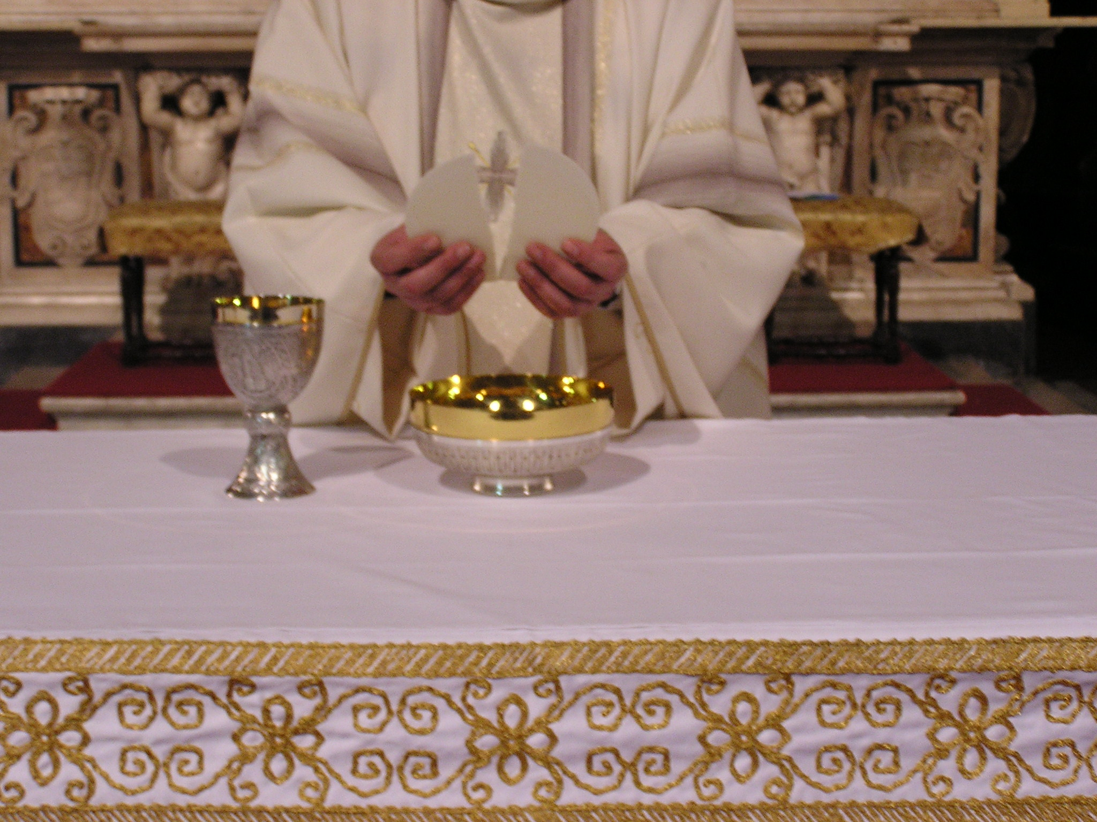
Agnello di Dio,
che togli i peccati del mondo,
abbi pietà di noi.
Agnello di Dio,
che togli i peccati del mondo,
abbi pietà di noi.
Agnello di Dio,
che togli i peccati del mondo,
dona a noi la pace.

Slide 86
Beati gli invitati
alla Cena del Signore.
Ecco l’agnello di Dio,
che toglie i peccati del mondo.
O Signore, non son degno
di partecipare alla tua mensa:
ma di’ soltanto una parola
e io sarò salvato.

Slide 88
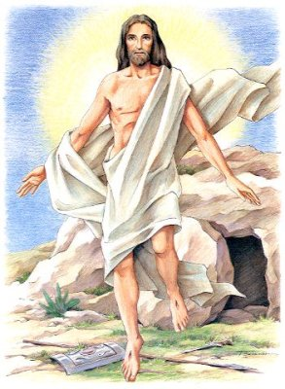
Cristo è risorto Veramente

Slide 89
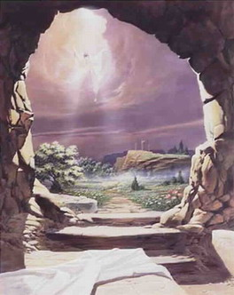
Cristo è risorto veramente alleluia!
Gesù, il vivente, qui con noi resterà.
Cristo Gesù, Cristo Gesù
è il Signore della vita.

Slide 90
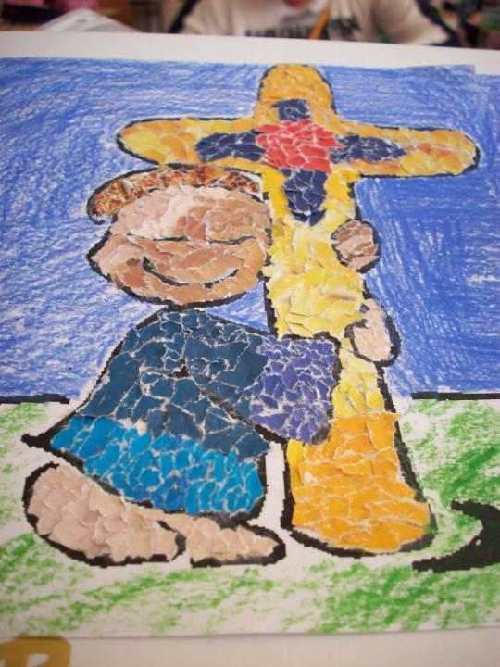
Morte, dov’è la tua vittoria?
Paura non mi puoi far più.
Se sulla croce io morirò insieme a lui,
poi insieme a lui risorgerò

Slide 91
Cristo è risorto veramente alleluia!
Gesù, il vivente, qui con noi resterà.
Cristo Gesù, Cristo Gesù
è il Signore della vita.

Slide 92
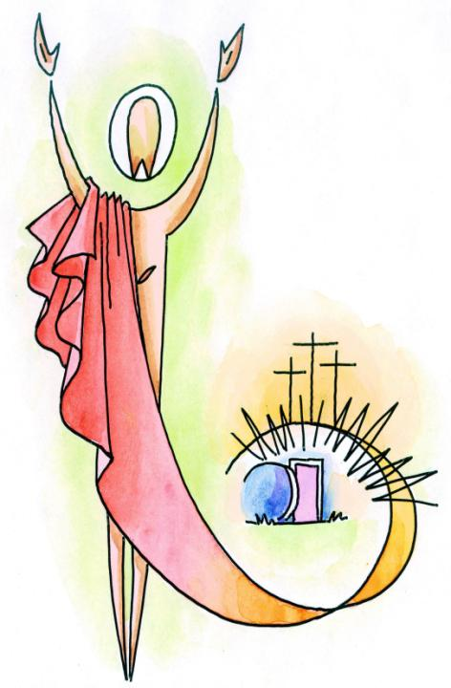
Tu, Signore amante della vita,
mi hai creato per l’eternità.
La vita mia tu dal sepolcro strapperai,
con questo mio corpo ti vedrò.

Slide 93
Cristo è risorto veramente alleluia!
Gesù, il vivente, qui con noi resterà.
Cristo Gesù, Cristo Gesù
è il Signore della vita.

Slide 94
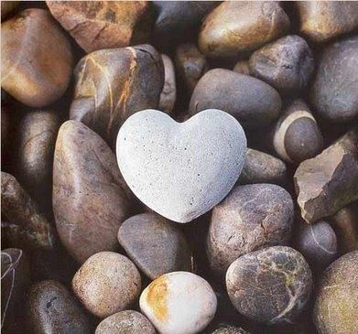
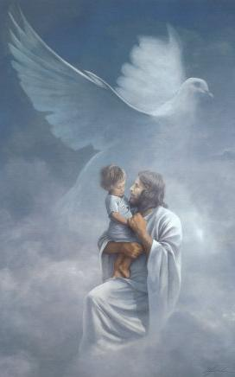
Tu mi hai donato la tua vita,
io voglio donar la mia a te.
Fa’ che possa dire “Cristo vive anche in me”
E quel giorno io risorgerò.

Slide 95
Cristo è risorto veramente alleluia!
Gesù, il vivente, qui con noi resterà.
Cristo Gesù, Cristo Gesù
è il Signore della vita.

Slide 96
Morte, dov’è la tua vittoria?
Paura non mi puoi far più.
Se sulla croce io morirò insieme a lui,
poi insieme a lui risorgerò

Slide 97
Cristo è risorto veramente alleluia!
Gesù, il vivente, qui con noi resterà.
Cristo Gesù, Cristo Gesù
è il Signore della vita.

Slide 98
Tu, Signore amante della vita,
mi hai creato per l’eternità.
La vita mia tu dal sepolcro strapperai,
con questo mio corpo ti vedrò.

Slide 99
Cristo è risorto veramente alleluia!
Gesù, il vivente, qui con noi resterà.
Cristo Gesù, Cristo Gesù
è il Signore della vita.

Slide 100
Tu mi hai donato la tua vita,
io voglio donar la mia a te.
Fa’ che possa dire “Cristo vive anche in me”
E quel giorno io risorgerò.

Slide 101
Cristo è risorto veramente alleluia!
Gesù, il vivente, qui con noi resterà.
Cristo Gesù, Cristo Gesù
è il Signore della vita.

Slide 103
Custodisci benigno, o Dio nostro Padre, il gregge che hai redento con il sangue pre-zioso del tuo Figlio, e guidalo ai pascoli eterni del cielo. Per Cristo nostro Signore.
Amen.

Slide 105
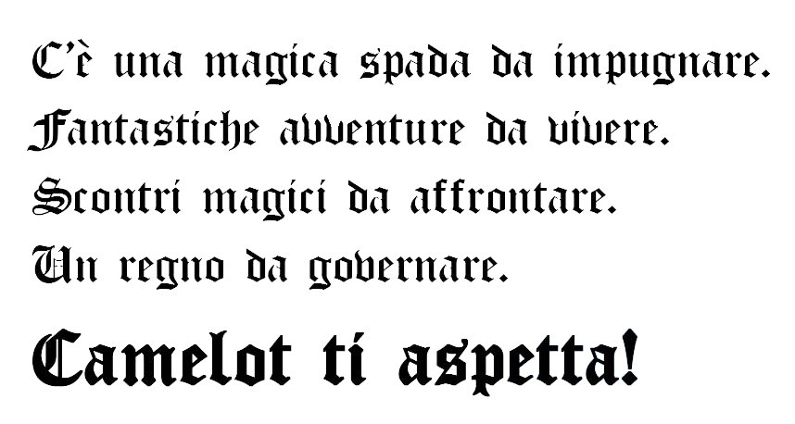
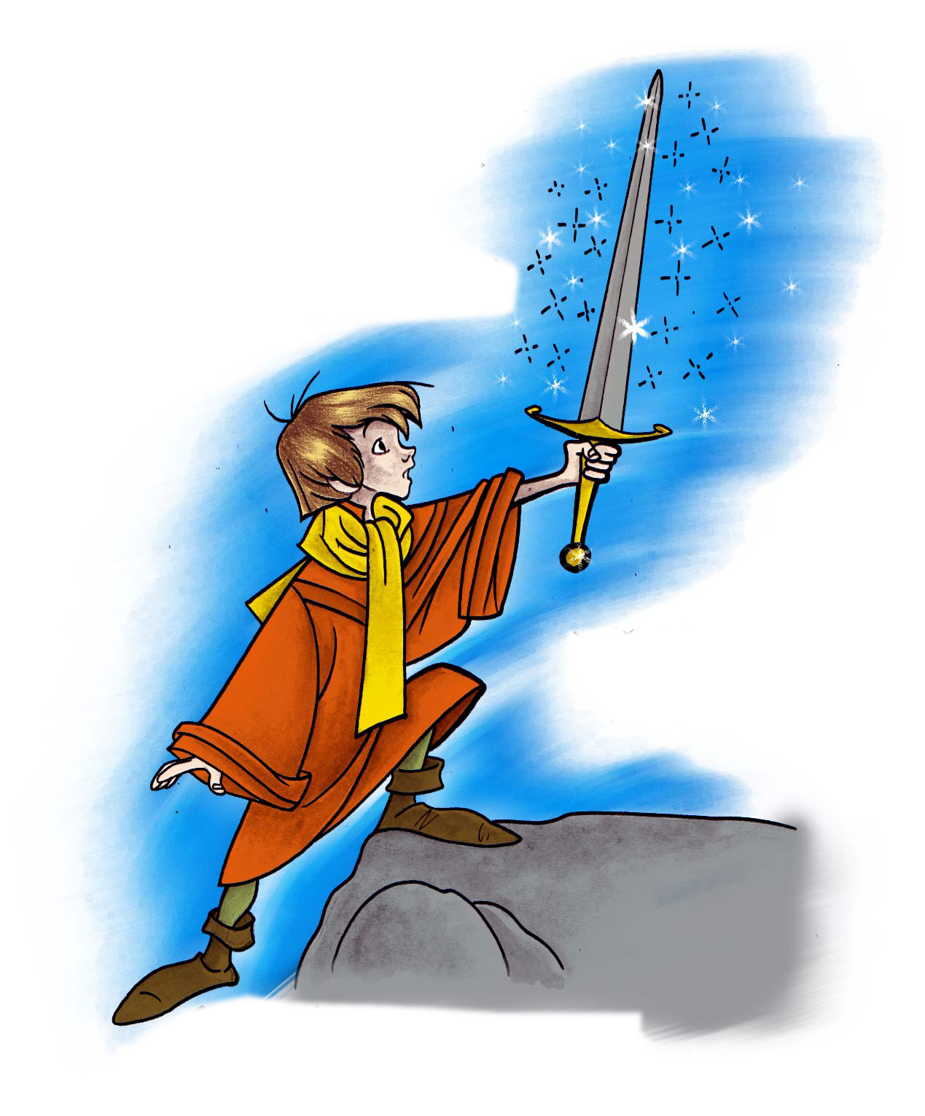
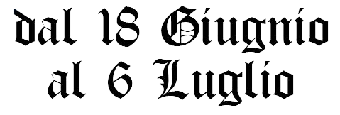

Slide 106
Mostra disegni del catechismo.
Messa ore 18.00.
Genitori siete tutti invitati!
12 maggio ore 15.30

Slide 107
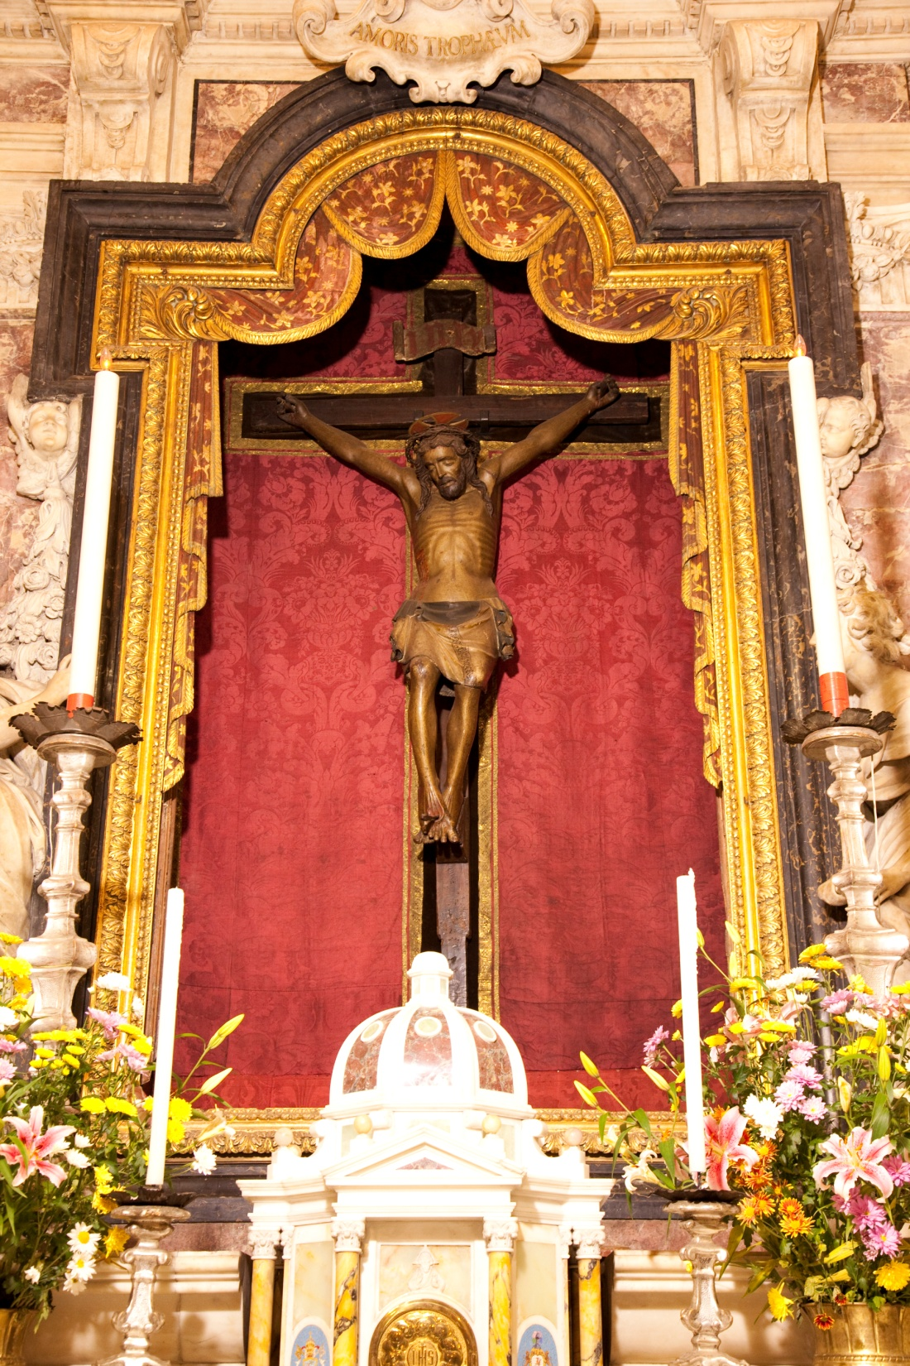
Feste di Maggio

Slide 108
Il Signore sia con voi.
E con il tuo spirito.
Vi benedica Dio onnipotente
Padre e Figlio e Spirito Santo.
Amen.
Nel nome del Signore: andate in pace.
Rendiamo grazie a Dio.

Slide 109
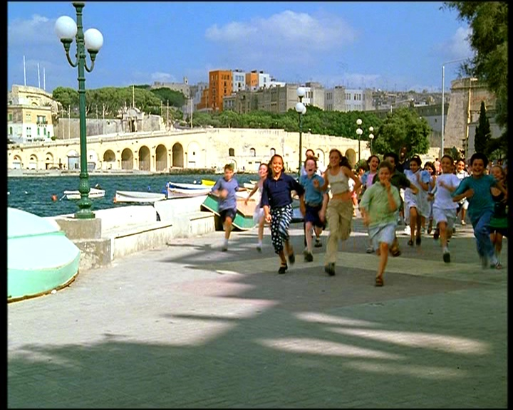
Ciao a tutti
e
buona domenica

Slide 110
Credo Cristo

Slide 111
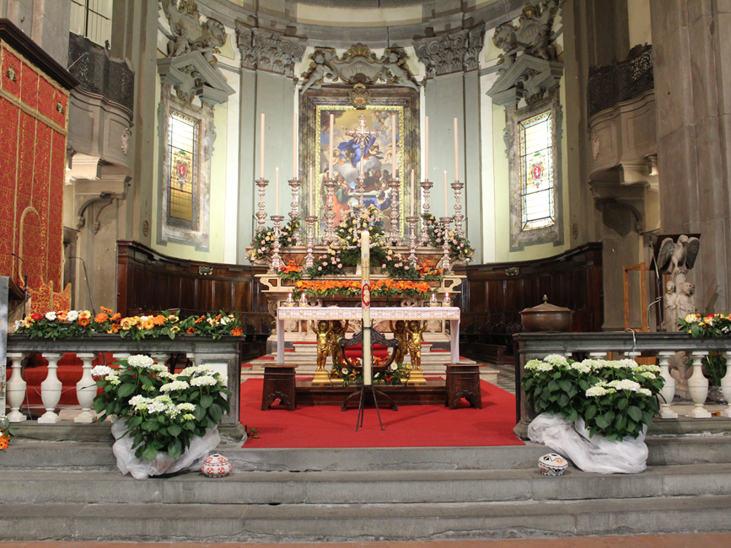
Io credo che tu sei risorto,
Io credo nella tua potenza
Io credo che tu sei speranza
Credo che risorgerò con te

Slide 112
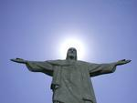
Questa vita ha valore infinito
Tu respiri nel respiro dell’uomo
Io ti lodo Dio di tenerezza
Io ti canto, tutto sei per me.

